Slide 1
बंजारा शिक्षण संस्था संचलित
कै.बापूसाहेब पाटील एकंबेकर महाविद्यालय,
हणेगाव ता.देगलूर जि. नांदेड
Welcome
1

Slide 2
प्रा.एस.पी.शिंदे
विषय: अर्थशात्र
( C.H.B.basis )
आर्थिक वृद्धी
आर्थिक विकास
आर्थिक वृद्धी व आर्थिक विकास हे अनुक्रमे देशाच्या संख्यात्मक व गुणात्मक विकासाचे निर्देशक आहेत. देशात प्रगतीचे मोजमाप सामान्यतः त्याच्या आधारे केले जाते.
2

Slide 3
आर्थिक वृद्धी
( Economic Growth )
आर्थिक वृद्धी ही एक संख्यात्मक संकल्पना असून देशातील वस्तू व सेवांच्या एकूण आकारमानात वाढ होणे, म्हणजेच आर्थिक वृद्धी होणे होय.
म्हणजेच, राष्ट्रीय उत्पन्न वाढत जाण्याच्या प्रक्रियेला आर्थिक वृद्धी म्हटले जाते. अर्थात राष्ट्रीय उत्पन्न अचानक वाढले म्हणून त्यास आर्थिक वृद्धी म्हणणे अयोग्य ठरते.
3

Slide 4
आर्थिक वृद्धी
( Economic Growth )
आर्थिक वृद्धीचे मोजमापन साधारणतः जी.डी.पी.च्या संदर्भात केले जाते.
अशा रीतीने, देशाचा जी.डी.पी. वाढत जाण्याच्या प्रक्रियेला आर्थिक वृद्धी ( Economic Growth ) असे म्हणतात.
तर एक वर्षाचा जी.डी.पी. मागील वर्षाच्या जी.डी.पी. च्या तुलनेत जेवढ्या टक्क्यांनी वाढलेला असतो त्यास आर्थिक वृद्धी दर असे म्हणतात. वृद्धी दर धनात्मक किंव्हा ऋणात्मक असू शकतो.
4

Slide 5
आर्थिक वृद्धी
( Economic Growth )
वस्तू व सेवांचे भौतिक उत्पादन वाढणे, हे खरे आर्थिक वृद्धीचे द्योतक आहे.
वस्तू व सेवांच्या किमंतीमध्ये वाढ झाल्याने जी.डी.पी. आर्थिक वृद्धी दर्शवित नाही.
त्यामुळे खरी आर्थिक वृद्धी नॉमिनल जी.डी.पी.तील वाढीच्या तुलनेत वास्तव जी.डी.पी.
(real GDP ) वाढीने चांगल्या प्रकारे निर्देशित केली जाते.
5

Slide 6
आर्थिक विकास
( Economic Development )
आर्थिक विकास ही आर्थिक वृद्धी पेक्षा एक व्यापक
संकल्पना आहे. ती गुणात्मक संकल्पना आहे.
विकास या संकल्पनेत केवळ आर्थिक वृद्धीच नव्हे,
तर जीवनाच्या इतर सर्व क्षेत्रामध्ये सकारत्मक बदलाचाही
समावेश होतो.
आर्थिक विकासा मध्ये आर्थिक वृद्धीबरोबर राष्ट्रीय
उत्पनाच्या वितरणातील इच्छित बदल आणि इतर
तांत्रिक व संस्थात्मक बदल, यांचा समावेश होतो.
6

Slide 7
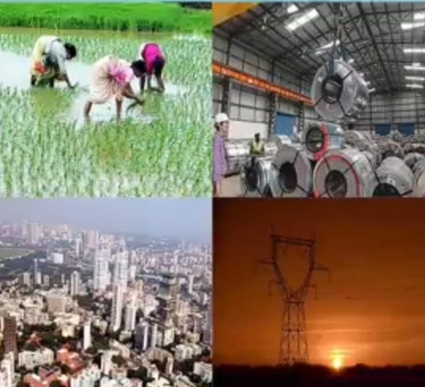
आर्थिक विकास
( Economic Development )
अशा रीतीने, आर्थिक वृद्धीचे फायदे तळागाळातील शेवटच्या व्यक्ती
व गटापर्यंत पोहोचण्याची प्रकिया म्हणजेच आर्थिक विकास होय.
थोडक्यात, आर्थिक विकास म्हणजे आर्थिक वृद्धी+बदल असे म्हणता येईल. येथे ही संकल्पना अर्थव्यवस्थेतील गुणात्मक बदल दर्शविते.
त्यामध्ये दारिद्र्य कमी होणे, रोजगार निर्मिती, विषमता कमी होणे, राहणीमानाचा दर्जा दर्जा उंचावणे, कार्यक्षमता वाढणे, तंत्रज्ञान विकास, औधोगिक व सेवा क्षेत्राचा वेगाने विकास यासारख्या सकारत्मक बदलांचा समावेश होतो.
7

